Slide 1
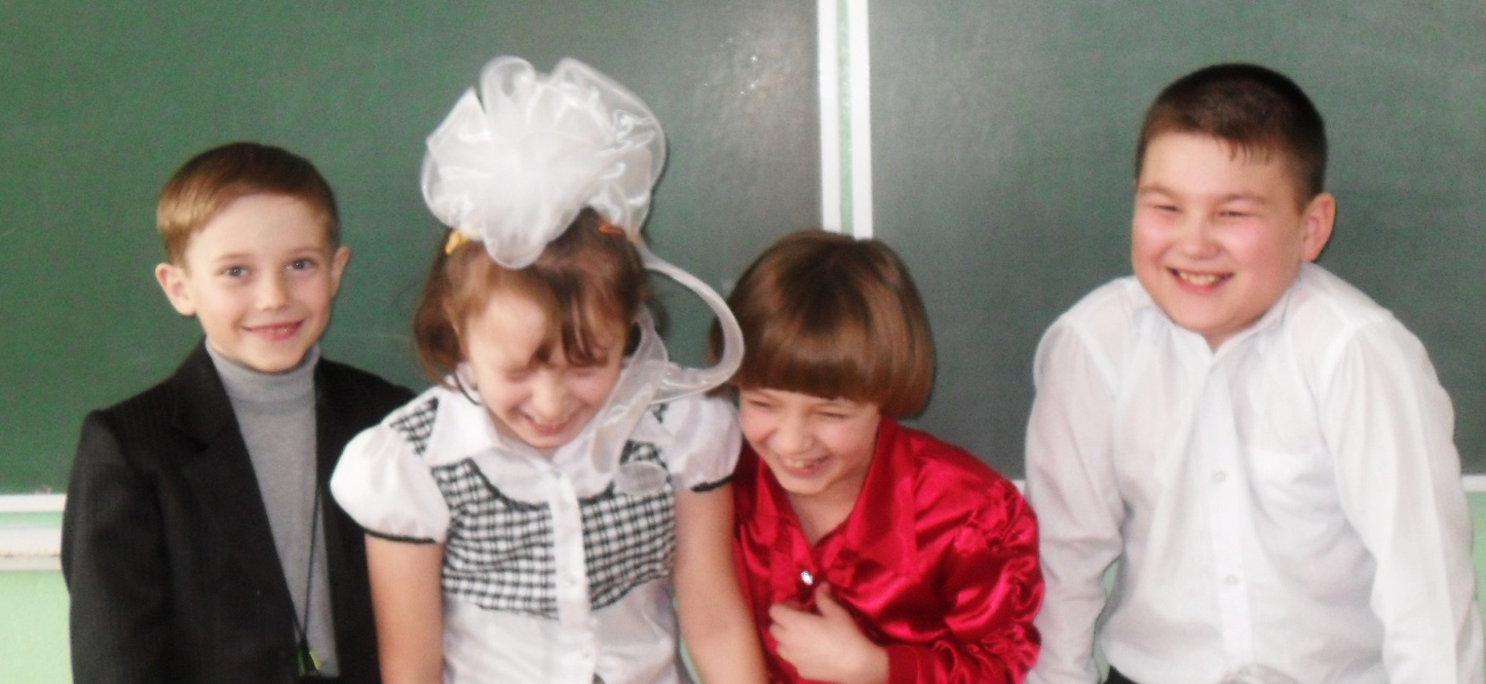
День начался,
И вот мы проснулись,
И быстро умылись, оделись, обулись.
Надо немного от сна нам очнуться,
Навстречу пришедшему дню УЛЫБНУТЬСЯ!

Slide 2

ТЕСТ
Какого цвета Ваше настроение?

Slide 3
очень плохое настроение
грустное настроение
хорошее настроение
отличное настроение

Slide 4
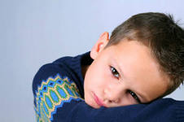
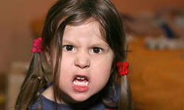
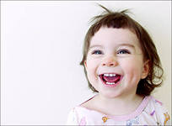
Грусть, печаль
Злость, ярость
Радость, удовольствие

Slide 5
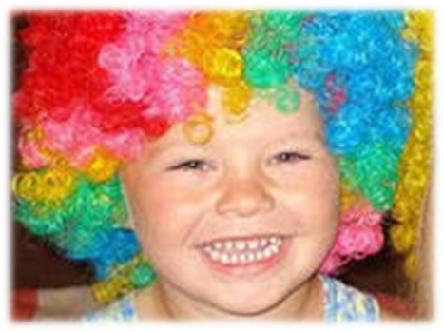
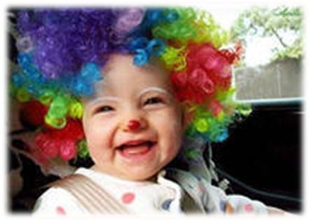
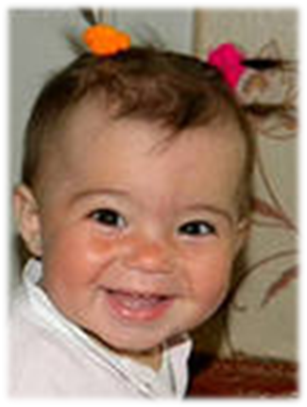
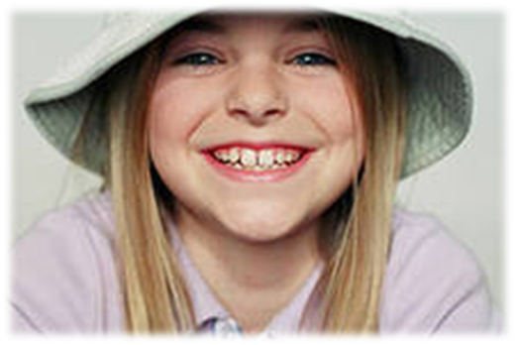
Загадка:
Ее нельзя купить,
ее можно только подарить?

Slide 6
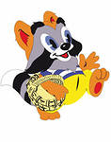
Тема
классного часа:
От улыбки...

Slide 7
Наша цель
Мы будем учиться
улыбаться

Slide 8


Slide 9
Что такое
УЛЫБКА?

Slide 10
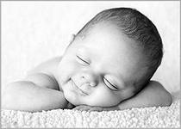
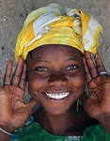
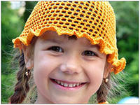
В словаре русского языка Ожегова:
«Улыбка – это мимика лица, губ, глаз, показывающая расположение к смеху, выражающая приветствие, удовольствие, насмешку.

Slide 11
Что значит
Улыбаться?

Slide 12
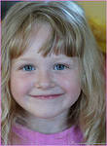
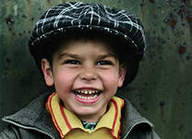
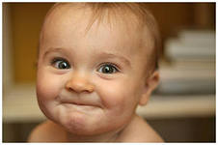
Улыбаться – значит выражать свои чувства, эмоции, своё расположение, доброе отношение к чему-либо или кому-либо, сулить удачу, счастье.
В словаре В.Даля сказано:
Улыбаться – ухмыляться, усмехаться, ласкаться, умиляться, осклабляться.

Slide 13
Кто такой
улыбчатый
человек?

Slide 14
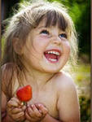
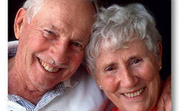
Улыбчатый человек –
это человек, который часто улыбается, веселый.

Slide 15
Какие бывают
Улыбки?

Slide 16
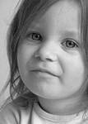
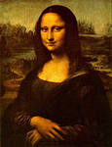
Печальная улыбка

Slide 17
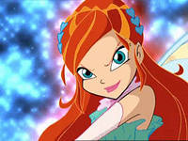
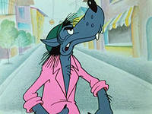
Злая улыбка

Slide 18
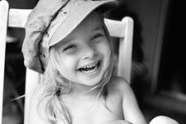
Веселая, озорная, добрая улыбка

Slide 19
Для чего нужна
УЛЫБКА?

Slide 20
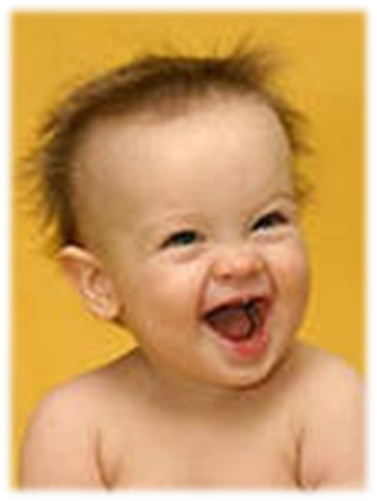
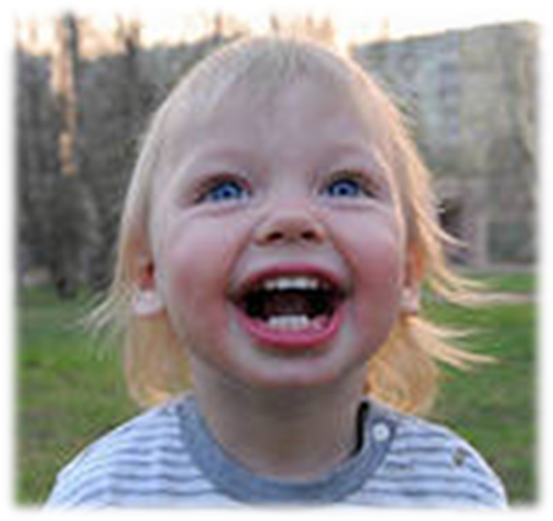
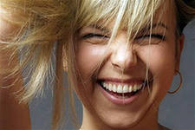
Улыбка – это несловесное средство общения. Улыбка отражает настроение человека,
его характер.

Slide 21
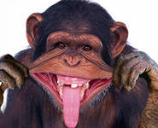
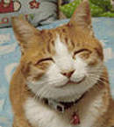
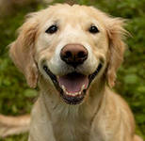

Slide 22
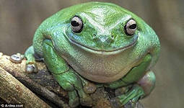
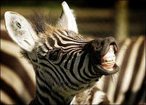
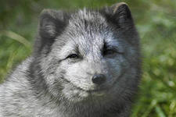

Slide 23
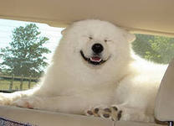
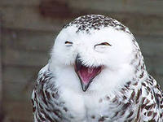
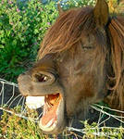

Slide 24
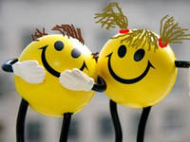

Slide 25
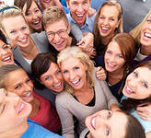
1 октября-
Всемирный
День Улыбки

Slide 26
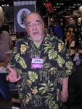
Автор смайлика
Харви Белл,
американский художник

Slide 27
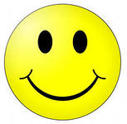
Символ Улыбки – СМАЙЛИК
(в переводе с английского языка «улыбка»)

Slide 28

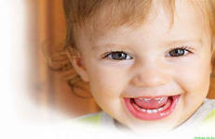
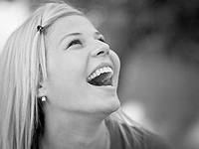
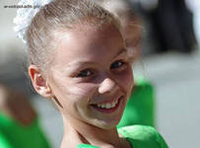
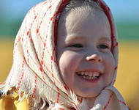
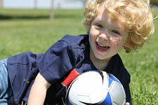
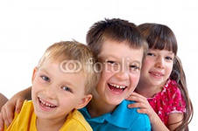
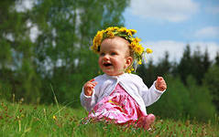
Поделись улыбкою своей,
и она к тебе не раз ещё вернётся!

Slide 29


Slide 30

Я узнал(а), что…

Slide 31
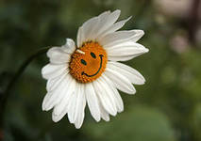
Я себя на уроке
чувствовал…

Slide 32
Спасибо за работу,
за внимание!!!

